Slide 1
中華電信公司 111 年第 5 次 從業人員(具工作經驗)遴選簡報
日期： 111.03.31(四)
報告人：涂宇欣

Slide 2
金融科技技術發展個人建議(含以下內容)
資訊技術近期發展的觀察
數位金融與金融科技發展觀察
個人投入純網銀系統研發構想
專業議題報告-請簡述純網銀技術發展趨勢

Slide 3

一、資訊技術近期發展的觀察-元宇宙
沉浸式
社交性
元宇宙主要是描述一個持久化和去中心化的線上虛擬環境。此虛擬環境將可以通過虛擬實境眼鏡VR、擴增實境眼鏡AR、手機、個人電腦和電子遊戲機進入人造的虛擬世界。
元宇宙可以帶來極致的沉浸式體驗，具備對現實世界的替代性，而NFT 則成為元宇宙中的基礎設施技術
做為現實世界的替代品，元宇宙必須有較強的社交性
永續性
開放性
一個正在進行時的平行世界
元宇宙不屬於任何一個國家或企業所有
Metaverse
完備的經濟系統
豐富的內容生態
有一套支援其運作的經濟系統與文明規則
每個人既是內容和服務的需求方，又是創作方
六大特徵示意圖

Slide 4


一、資訊技術近期發展的觀察-非同質化代幣NFT
01
不可替代
02
不可分割
03
獨一無二

Slide 5

二、數位金融與金融科技發展觀察
網路釣魚
進階持續性滲透攻擊
分成詐騙簡訊及偽冒網站、商業電子郵件兩類
透過社交工程手法或系統的未修補漏洞來執行
勒索病毒
分散式阻斷服務攻擊
透過加密檔案來迫使企業支付贖金以恢復資料及系統運作
透過殭屍網路發送大量網路流量來癱瘓企業系統

Slide 6
二、數位金融與金融科技發展觀察
網路釣魚
進階持續性滲透攻擊
分成詐騙簡訊及偽冒網站、商業電子郵件兩類
透過社交工程手法或系統的未修補漏洞來執行
勒索病毒
分散式阻斷服務攻擊
透過加密檔案來迫使企業支付贖金以恢復資料及系統運作
透過殭屍網路發送大量網路流量來癱瘓企業系統

Slide 7

三、個人投入純網銀系統研發構想
多重因子驗證
大數據分析消費型態投放廣告

Slide 8







四、專業議題報告-請簡述純網銀技術發展趨勢-現在(實虛整合)
純網銀 |  | 優勢：1.刺激金融服務創新 ; 2.線上服務 ; 3.較容易獲得消費者的數據資料 ; 4.異業結盟 劣勢：1.資安風險 ; 2.市場競爭 ; 3.成本高
數位銀行 |  | 沒有實體存摺，有實體分行，服務範圍與一般銀行相同，所有服務皆由網路進行。
網路銀行 | 各家傳統銀行 | 可執行查詢帳戶、轉帳、定存等等的業務，但部分服務時間會依銀行服務時間有所限制。

Slide 9
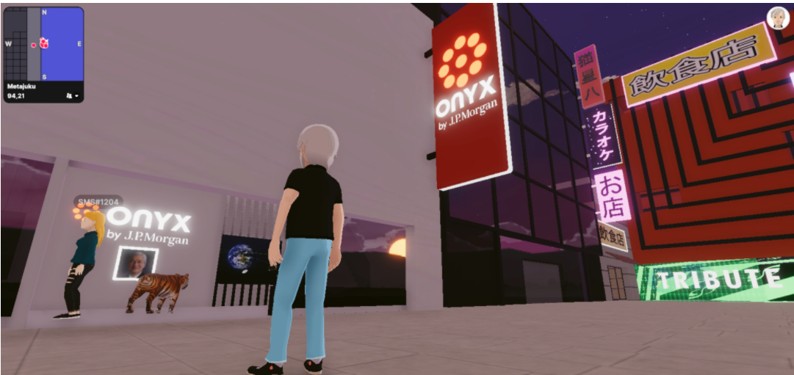
四、專業議題報告-請簡述純網銀技術發展趨勢-未來(虛實整合)
元宇宙中建立網路銀行
雖然目前元宇宙已經可以做借貸、支付、資產管理和保險等等的內容，但唯有把虛擬與現實的結合才有意義，可把純網銀優勢帶入其中，在元宇宙建立純網銀分行並提供服務，利用元宇宙中的遊戲互動方式，讓客戶可以用輕鬆了解商品，以達到行銷的目的，藉以結合現實網路與元宇宙中的鏈結。
摩根大通的元宇宙银行

Slide 10
報告完畢
敬請指教

